Slide 1

MHW2
Yuri Alfio Randazzo
o46002285

Slide 2
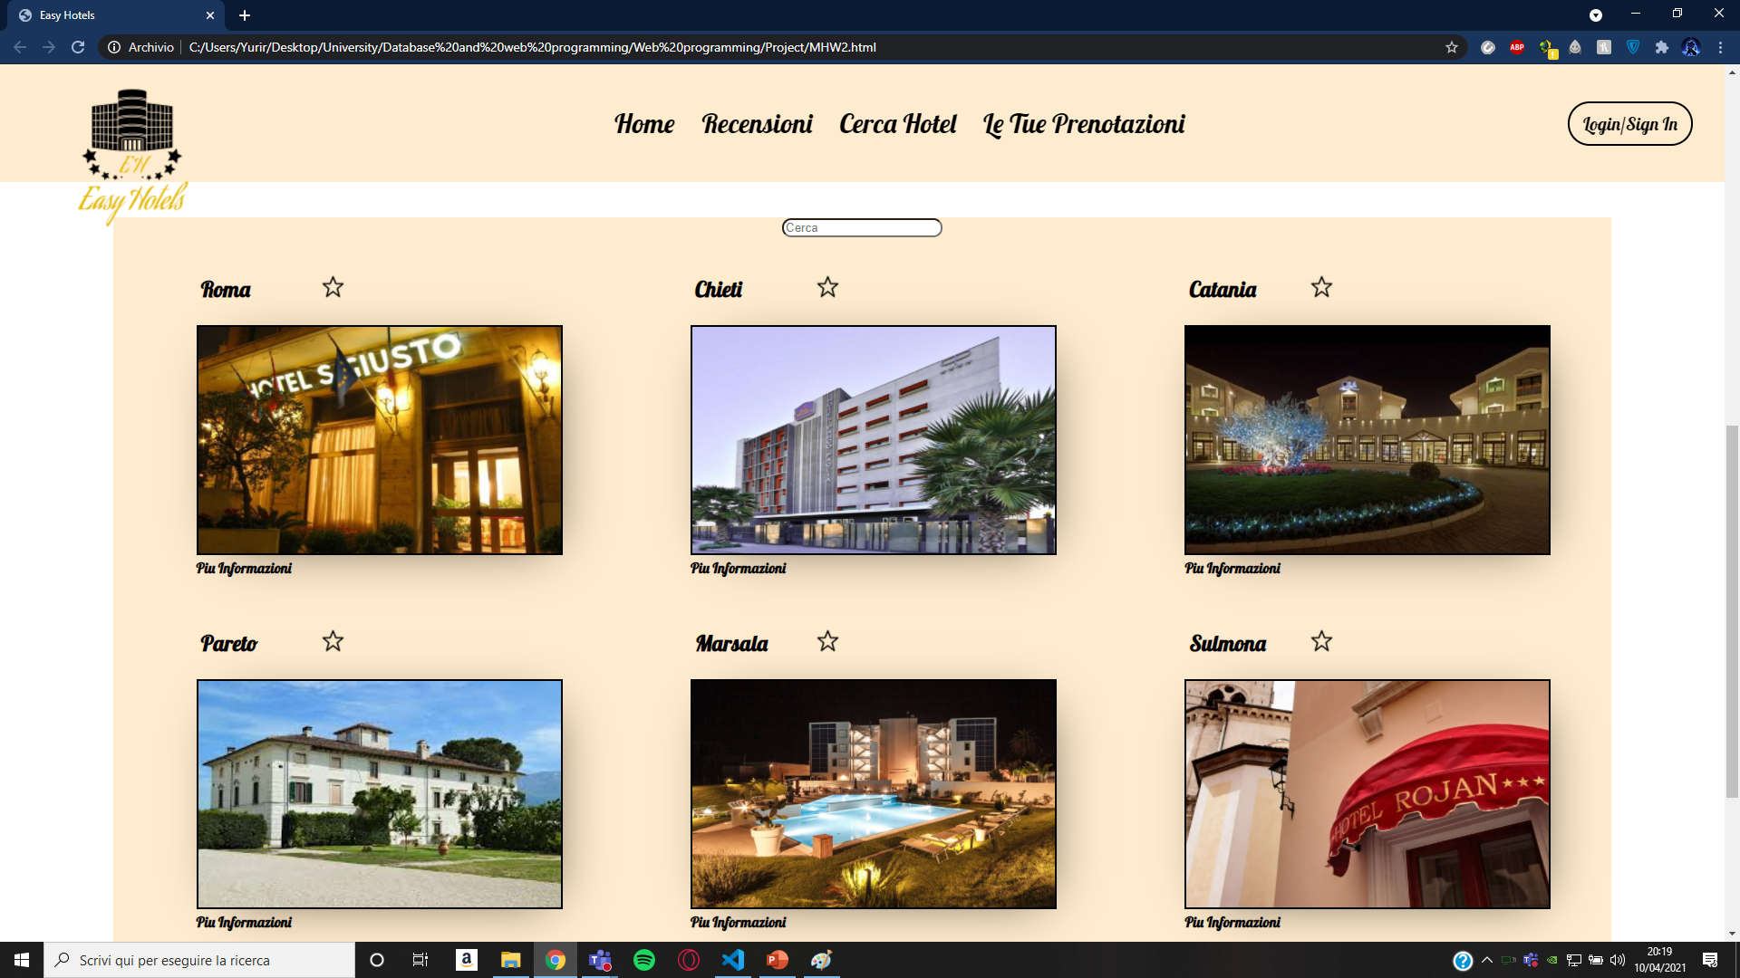
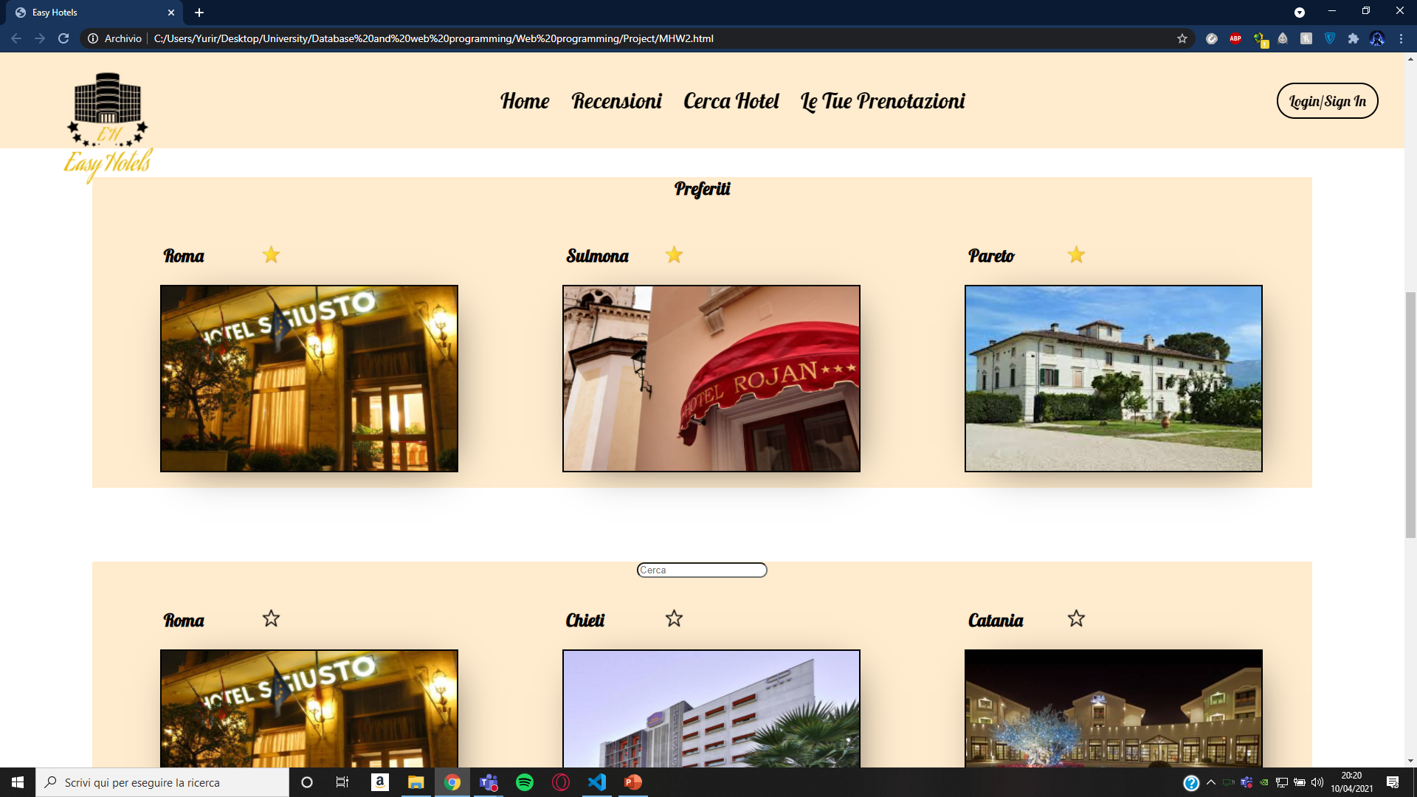
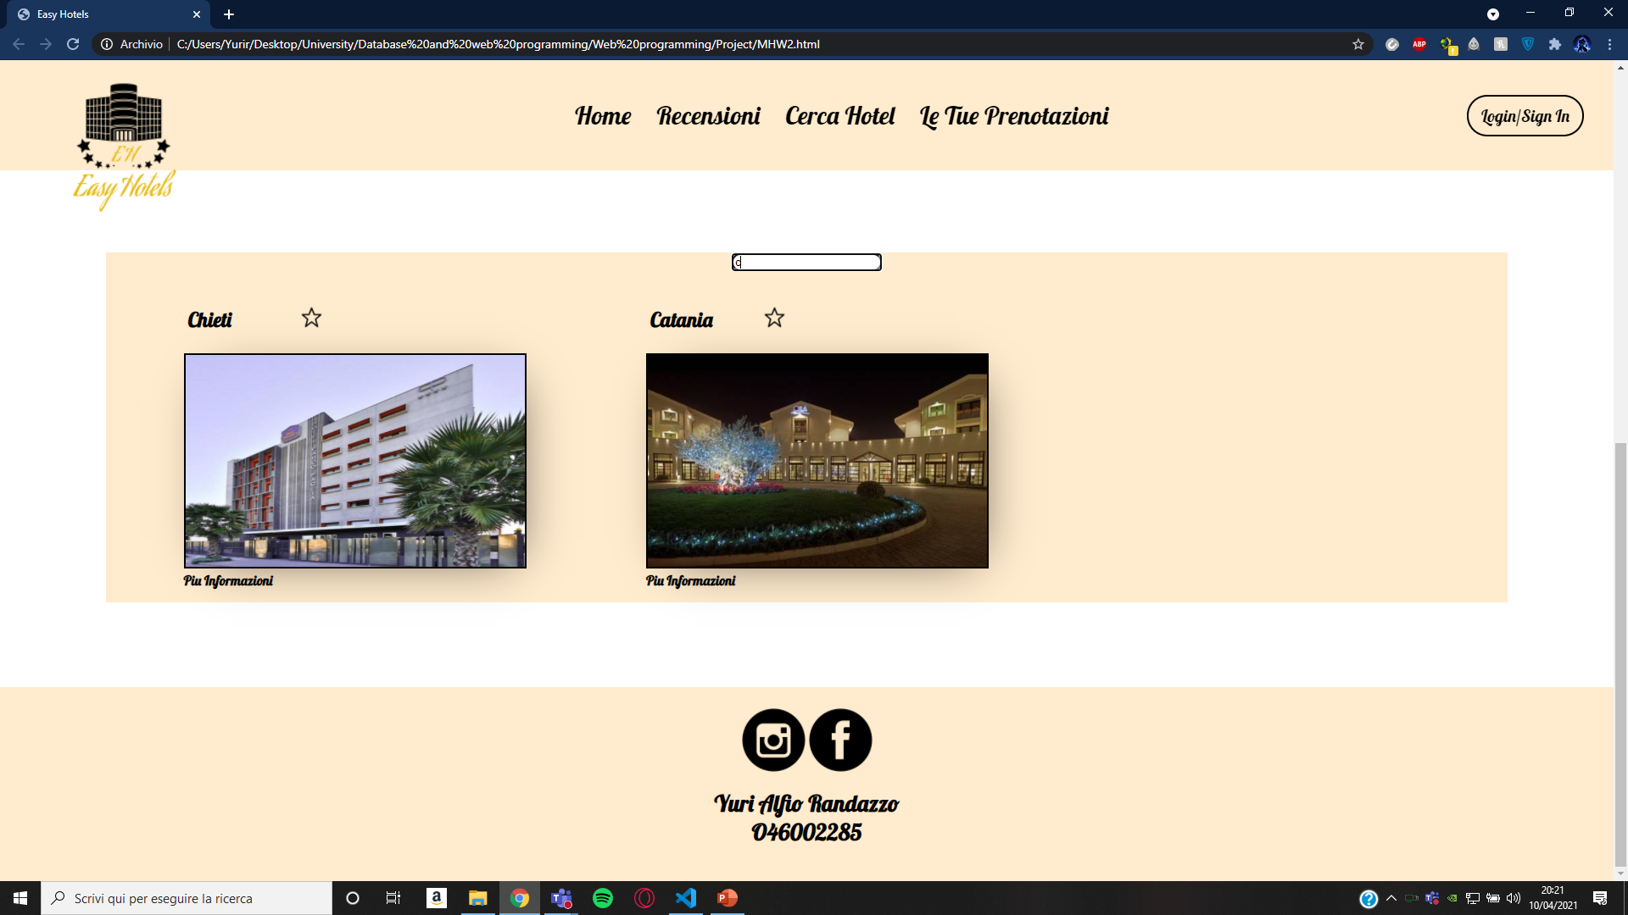
Visuale del sito da pc

Slide 3
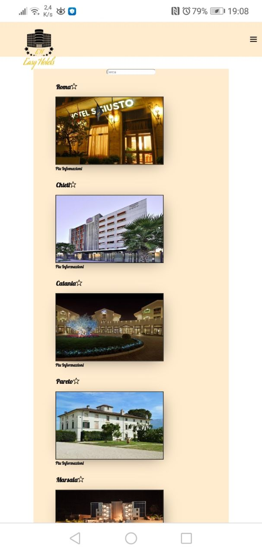
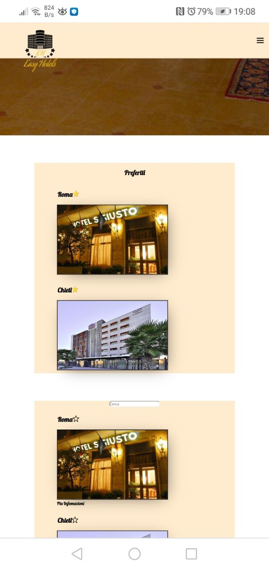
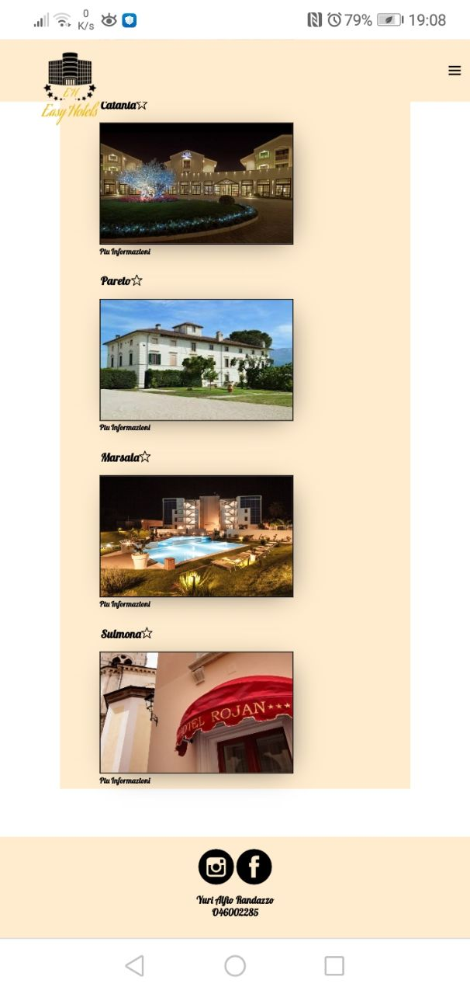
Visuale da mobile

Slide 4
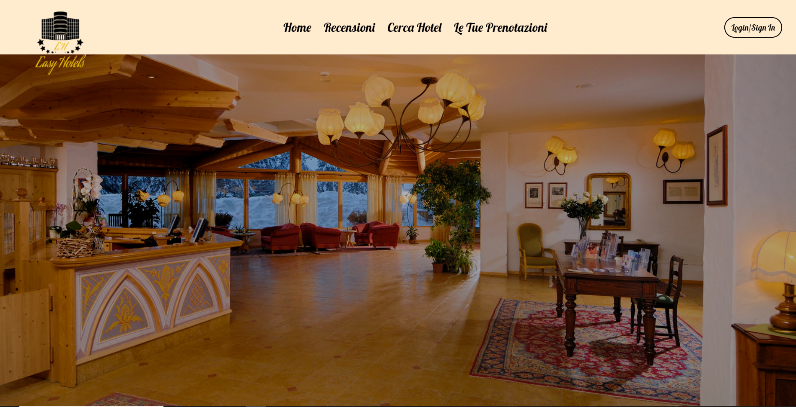
Header + menu di navigazione html
<header>
<nav>
<div id="Barra">
<div id="logo">
<img src="Logo H.png"/>
</div>
</div>
<div id="Barra2">
<a href="MHW.html" class="link">Home</a>
<a>Recensioni</a>
<a href="MHW2.html" class="link">Cerca Hotel</a>
<a>Le Tue Prenotazioni</a>
</div>
<div id="login">
<a class="button">Login/Sign In</a>
</div>
<div id="menu">
<div></div>
<div></div>
<div></div>
</div>
</nav>
</header>

Slide 5
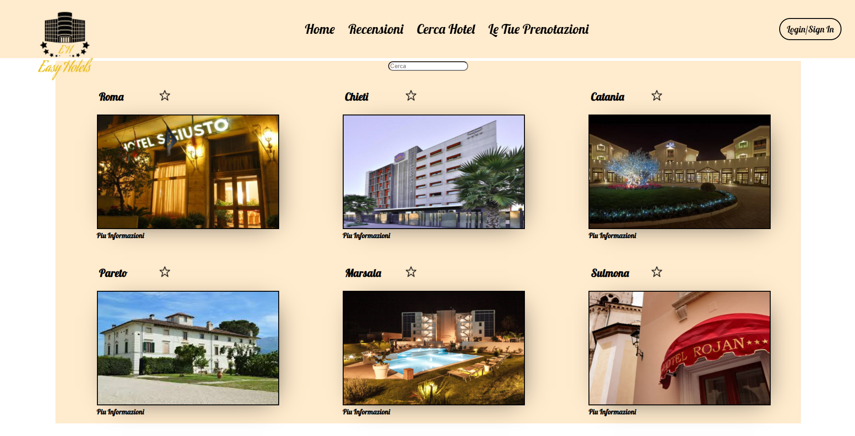
Section
<section class="Sel">
<div class="N" id="Preferiti">
<h1>Preferiti</h1>
<div id="ImgP"></div>
</div>
</section>
<section class="Sel">
<div id="Scelta">
<input id="Ricerca" type="text" placeholder="Cerca">
<div id="Oggetti">
<div id="ImgS"></div>
</div>
</div>
</section>
Dopo che viene richiamato lo (Script.js), avverrà una modifica alla pagina html, che ci porterà al risultato che viene mostrato in figura

Slide 6
Header + navigazione css
header {
color: black;
background-image: url("01.jpg");
background-size: cover;
background-position: center;
height: 100vh;
position: relative;
display: flex;
flex-direction: column;
align-items: center;
justify-content: center;
}
header::before{
content: '';
position: absolute;
top: 0;
left: 0;
bottom: 0;
right: 0;
background-color: rgba(0, 0, 0, 0.3);
}
#logo {
display: flex;
justify-content: space-between;
align-items: center;
}
#logo img{
height: auto;
width: 250px;
}
#Barra2{
display: flex;
align-items: center;
justify-content: space-between;
}
#Barra2 a {
font-size: 30px;
margin: 15px;
}
#login{
margin: 15px;
font-size: 20px;
}
header nav {
position: fixed;
z-index: 2;
top: 0;
left: 0;
right: 0;
background-color:blanchedalmond;
height: 90px;
font-size: .875em;
padding: 20px;
display: flex;
justify-content: space-between;
align-items: center;
font-family: 'Lobster', cursive;
}
#Barra{
display: flex;
align-items: center;
justify-content: center;
}
a{
cursor: pointer;
}
a.button {
padding: 10px 15px;
border: 2px solid black;
border-radius: 100px;
letter-spacing: auto;
}
a.button:hover {
background-color:black;
color:blanchedalmond;
}
#menu {
display: none;
}
#menu div {
width: 25px;
height: 3px;
background-color:black;
margin: 5px 0;
}
#detTesto{
font-size: 3.5vw;
color: rgb(255, 216, 157);
font-family: 'Kiwi Maru', serif;
text-align: center;
}
#Testo1{
height: 225px;
width: 55%;
border:2px solid rgb(255, 216, 157);
z-index: 1;
position: relative;
}

Slide 7

Footer
{HTML}
<footer>
<div id="loghi">
<img src="Logo instagram.png">
<img src="Logo facebook.png">
</div>
<p><b>Yuri Alfio Randazzo</b><br>
<b>O46002285</b>
</p>
</footer>
{CSS}
footer {
background-color: blanchedalmond;
color: rgba(255, 255, 255, .8);
padding: 25px;
text-align: center;
}
footer p {
color: black;
font-family: 'Lobster', cursive;
}
footer b{
font-size: 27px;
}
#loghi{
display: flexbox;
justify-content: space-between;
}
#loghi img{
height: auto;
width: 75px;
cursor: pointer;
}

Slide 8
Vettore dei contenuti
{
citta: 'Pareto',
immagine: 'Dra.jpg',
stelle: 'Stelle: 4',
voto: 'Voto: 87.97',
nHotel: 'Nome Hotel: Villa Dragonetti'
},
{
citta: 'Marsala',
immagine: 'Sea.jpg',
stelle: 'Stelle: 5',
voto: 'Voto: 97.55',
nHotel: 'Nome Hotel: Seawater'
},
{
citta: 'Sulmona',
immagine: 'Roj.jpg',
stelle: 'Stelle: 4',
voto: 'Voto: 93.27',
nHotel: 'Nome Hotel: Rojan'
}
]
const contenuti = [
{
citta: 'Roma',
immagine: 'San.jpg',
stelle: 'Stelle: 3',
voto: 'Voto: 75.14',
nHotel: 'Nome Hotel: San Giusto'
},
{
citta: 'Chieti',
immagine: 'best.jpg',
stelle: 'Stelle: 4',
voto: 'Voto: 87.94',
nHotel: 'Nome Hotel: Best Wester'
},
{
citta: 'Catania',
immagine: 'Lux.jpg',
stelle: 'Stelle: 5',
voto: 'Voto: 95.14',
nHotel: 'Nome Hotel: Luxuary'
},
Ho creato un file java script (Contents.js), che contiene il vettore con tutte le mie informazioni.

Slide 9
VARIABILI GLOBALI E RICHIAMO DELLA FUNZIONE MAIN
const hotel = document.querySelector("#ImgS");
const Pref = document.querySelector("#Preferiti");
const searchBar = document.getElementById('Ricerca');
console.log(searchBar);
main();

Slide 10
Funzione di caricamento dei dati
function main(){
for(c in contenuti){
let cont = document.createElement("div");
cont.setAttribute("class","D");
let cont2 = document.createElement("div");
cont2.setAttribute("class","box");
let cont3 = document.createElement("div");
cont3.setAttribute("class","N");
cont3.setAttribute("id","Det");
const preferiti = document.createElement("a");
let star = document.createElement("img");
star.setAttribute("class","star");
star.src="star black.png";
preferiti.appendChild(star);
let cit = document.createElement("h1");
cit.textContent=contenuti[c].citta;
let img = document.createElement("img");
img.setAttribute("class","imgH");
img.src=contenuti[c].immagine;
const capo = document.createElement("br");
const St = document.createElement("strong");
St.textContent = "Piu Informazioni";
let show = document.createElement("a");
show.appendChild(St);
let S = document.createElement("p");
S.textContent=contenuti[c].stelle;
let V = document.createElement("p");
V.textContent = contenuti[c].voto;
let nH = document.createElement("p");
nH.textContent = contenuti[c].nHotel;
cont2.appendChild(cit);
cont2.appendChild(preferiti);
cont3.appendChild(S);
cont3.appendChild(V);
cont3.appendChild(nH);
cont.appendChild(cont2);
cont.appendChild(img);
cont.appendChild(capo);
cont.appendChild(show);
cont.appendChild(cont3);
hotel.appendChild(cont);
preferiti.addEventListener("click", AggPreferiti);
show.addEventListener("click", Mostra);
}
}
Tramite la funzione main vado a prendere le informazioni dal mio vettore e le vado a trascrivere sul mio html, essendo che la mia funzione è scritta su un file java script diverso ovvero(Script.js), mi è bastato collegare al mio html prima il file (Contents.js) e subito dopo (Script.js), cosi facendo possono comunicare tra loro.

Slide 11
FUNZIONE DI RICERCA
addEventListener('keyup',(e) => {
console.log(e.target.value);
const search = e.target.value.toUpperCase();
let hotel2= document.querySelectorAll(".D");
for(c of hotel2){
console.log(c);
let H = c.querySelector("h1").textContent;
if (H.toUpperCase().indexOf(search) > -1){
c.classList.remove("N");
console.log(c.style);
}else{
c.classList.add("N");
}
}
})
Tramite keyup riesco a far riconoscere i tasti che vengono scritti sulla mia barra di ricerca, mentre il ciclo for e l’if servono per filtrare i contenuti.

Slide 12
Funzioni di aggiunta ai preferiti
function AggPreferiti(event){
Pref.classList.remove("N");
let Pref2 = document.querySelector("#ImgP");
let P = document.createElement("div");
let P2 = document.createElement("div");
P2.setAttribute("class","box");
const Preferito = document.createElement("a");
const stella = document.createElement("img");
stella.setAttribute("class","star");
stella.src="star.png";
Preferito.appendChild(stella);
let C = document.createElement("h1");
C.textContent = event.currentTarget.parentNode.parentNode.querySelector("h1").textContent;
let img2 = document.createElement("img");
img2.setAttribute("class","imgH");
img2.src = event.currentTarget.parentNode.parentNode.querySelector(".imgH").src;
console.log(event.currentTarget.parentNode.parentNode);
P2.appendChild(C);
P2.appendChild(Preferito);
P.appendChild(P2);
P.appendChild(img2);
Pref2.appendChild(P);
event.currentTarget.removeEventListener("click",AggPreferiti);
Preferito.addEventListener("click", Remove);
}
Tramite event vado a ricavarmi tutte le informazioni che dovevano essere aggiunte tra i preferiti e con removeEventListener vado a disabilitare il pulsante, per evitare che il pulsante di aggiunta ai preferiti posso aggiungere lo stesso elemento a spam.

Slide 13
Funzione di rimozione dai preferiti
function Remove(event){
let hotel2 = document.querySelectorAll(".D");
let Pref2 = document.querySelector("#ImgP");
Pref2.removeChild(event.currentTarget.parentNode.parentNode);
let contatore = Pref.querySelectorAll("#ImgP div").length;
if(contatore == 0){
Pref.classList.add("N");
}
for(c of hotel2)
{
let H = c.querySelector("h1").textContent;
if(H.indexOf(event.currentTarget.parentNode.querySelector("h1").textContent) >-1){
c.querySelector("a").addEventListener("click", AggPreferiti);
}
}
}
Stesso ragionamento è stato fatto per la funzione di rimozione per quanto riguarda a event. Utilizzo il ciclo for e l’if per riuscire a riconoscere l’elemento che viene rimosso dai preferiti, per poter riabilitare il pulsante dell’aggiunta ai preferiti dell’elemento in questione.

Slide 14
FUNZIONE DI MOSTA E NASCONDI ELEMENTO
function Mostra(event){
console.log(event.currentTarget.parentNode.querySelector("strong"));
let pul = event.currentTarget;
event.currentTarget.parentNode.querySelector("strong").textContent = "Meno Informazioni";
event.currentTarget.parentNode.querySelector("#Det").classList.remove("N");
console.log(event.currentTarget.parentNode);
pul.addEventListener("click", Nascondi);
}
function Nascondi(event){
event.currentTarget.parentNode.querySelector("#Det").classList.add("N");
event.currentTarget.parentNode.querySelector("strong").textContent = "Piu Infomazioni";
event.currentTarget.removeEventListener("click", Nascondi);
event.currentTarget.addEventListener("click", Mostra);
}
Queste due funzioni servono per poter mostrare e nascondere le informazioni, che in questo caso sono(Stelle, Voto e Nome Dell’Hotel)

